Slide 1
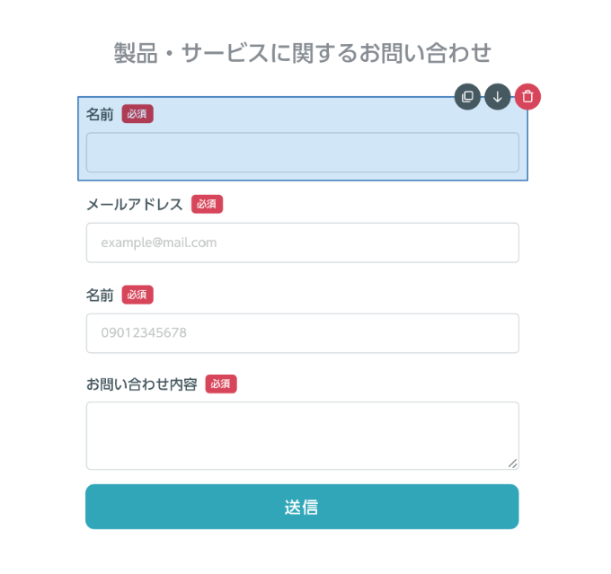
業務改善を実現するための
formrun導入の提案書
LOGO
自社が達成すべきミッション・目標を記載
YYYY / MM / DD
●●●事業部●●部 ●● ●●（名前）

Slide 2
が必要な理由
現状発生している問題または課題
・〜〜〜〜〜〜〜〜〜〜〜〜〜〜〜〜〜〜〜〜〜
・〜〜〜〜〜〜〜〜〜〜〜〜〜〜〜〜〜〜〜〜〜
・〜〜〜〜〜〜〜〜〜〜〜〜〜〜〜〜〜〜〜〜〜
formrun導入に向けて、現在起こっている問題と導入により解決したい内容を記載するのに活用ください。
・〜〜〜〜〜〜〜〜〜〜〜〜〜〜〜〜〜〜〜〜〜
・〜〜〜〜〜〜〜〜〜〜〜〜〜〜〜〜〜〜〜〜〜
・〜〜〜〜〜〜〜〜〜〜〜〜〜〜〜〜〜〜〜〜〜
解決方法
・〜〜〜〜〜〜〜〜〜〜〜〜〜〜〜〜〜〜〜〜〜
・〜〜〜〜〜〜〜〜〜〜〜〜〜〜〜〜〜〜〜〜〜
・〜〜〜〜〜〜〜〜〜〜〜〜〜〜〜〜〜〜〜〜〜
・〜〜〜〜〜〜〜〜〜〜〜〜〜〜〜〜〜〜〜〜〜
・〜〜〜〜〜〜〜〜〜〜〜〜〜〜〜〜〜〜〜〜〜
・〜〜〜〜〜〜〜〜〜〜〜〜〜〜〜〜〜〜〜〜〜
formrun導入により解決できる内容
・〜〜〜〜〜〜〜〜〜〜〜〜〜〜〜〜〜〜〜〜〜
・〜〜〜〜〜〜〜〜〜〜〜〜〜〜〜〜〜〜〜〜〜
・〜〜〜〜〜〜〜〜〜〜〜〜〜〜〜〜〜〜〜〜〜
・〜〜〜〜〜〜〜〜〜〜〜〜〜〜〜〜〜〜〜〜〜
・〜〜〜〜〜〜〜〜〜〜〜〜〜〜〜〜〜〜〜〜〜
・〜〜〜〜〜〜〜〜〜〜〜〜〜〜〜〜〜〜〜〜〜
LOGO
https://servicesiteurl******

Slide 3
について
formrunはノーコードでフォーム作成でき、
デザイン性の高いフォーム作成と管理業務の効率化の両立が可能。
ドラッグ＆ドロップで
誰でも簡単に
フォーム作成！
見やすくきれい！
ページの世界観
に合ったフォーム
が作れる！
対応状況がひと目で把握
回答管理も
漏れなく楽に！
セキュリティも安心！
個人情報の取扱いも
安心して利用できる
ISO/IEC 27001:2013 (ISMS) 登録番号: IA180169
LOGO
https://servicesiteurl******

Slide 4
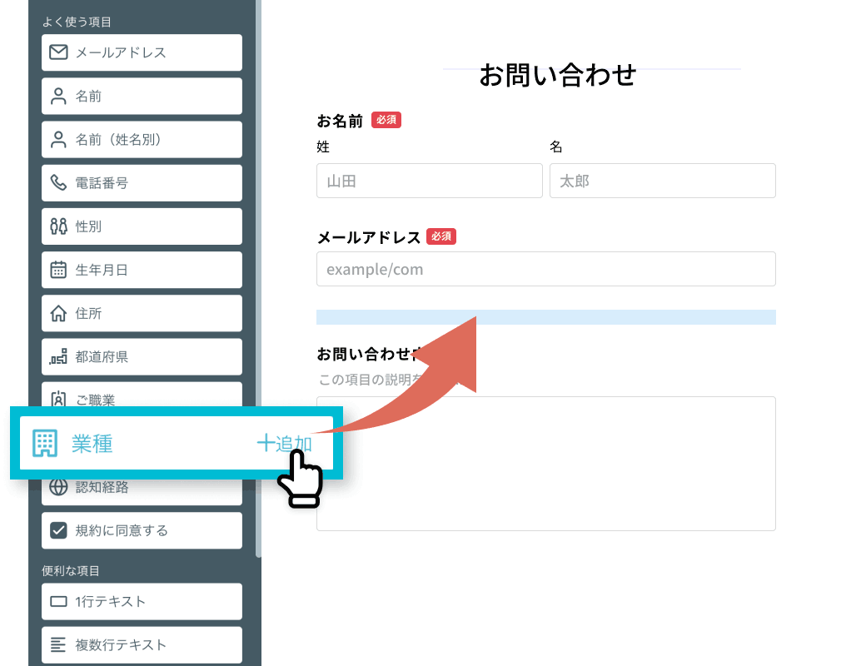
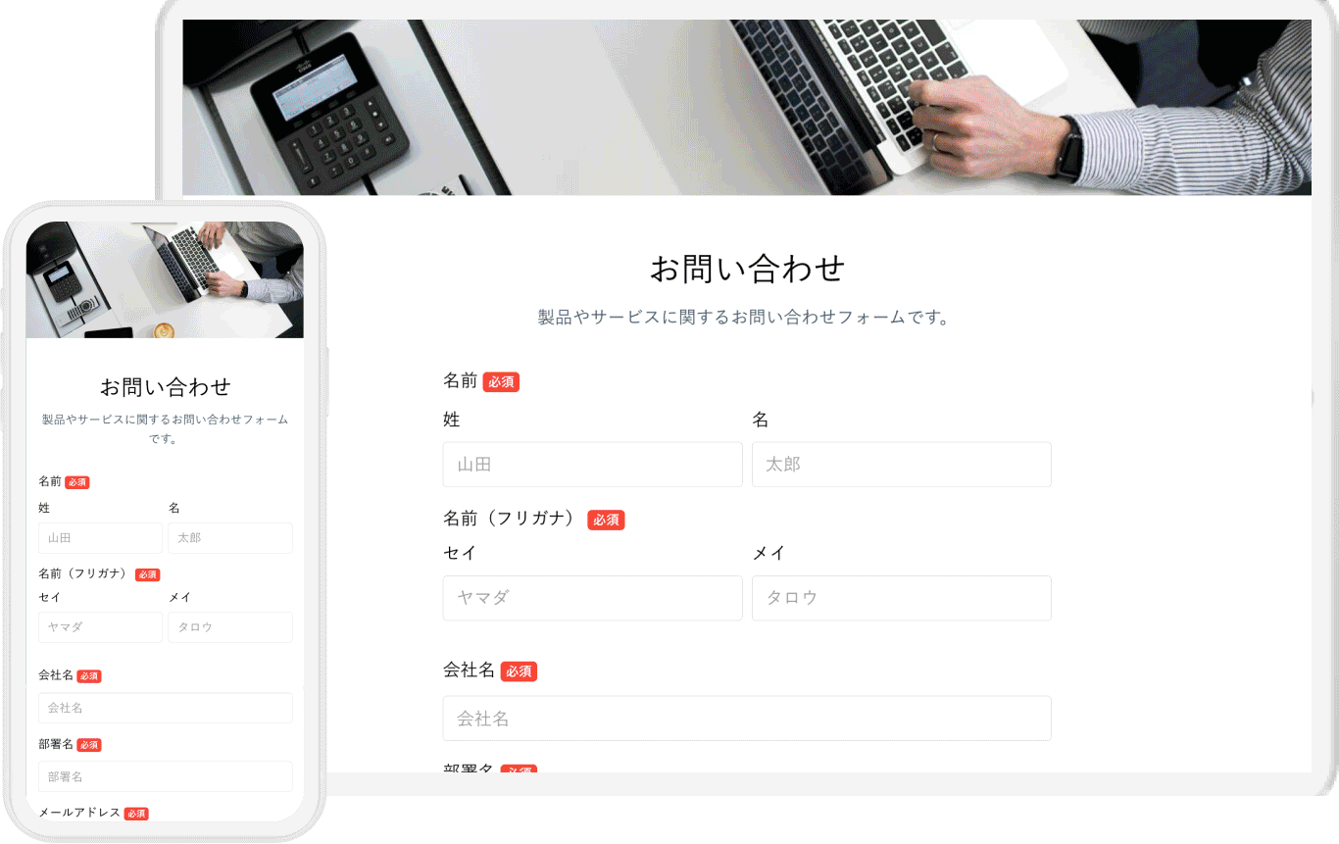
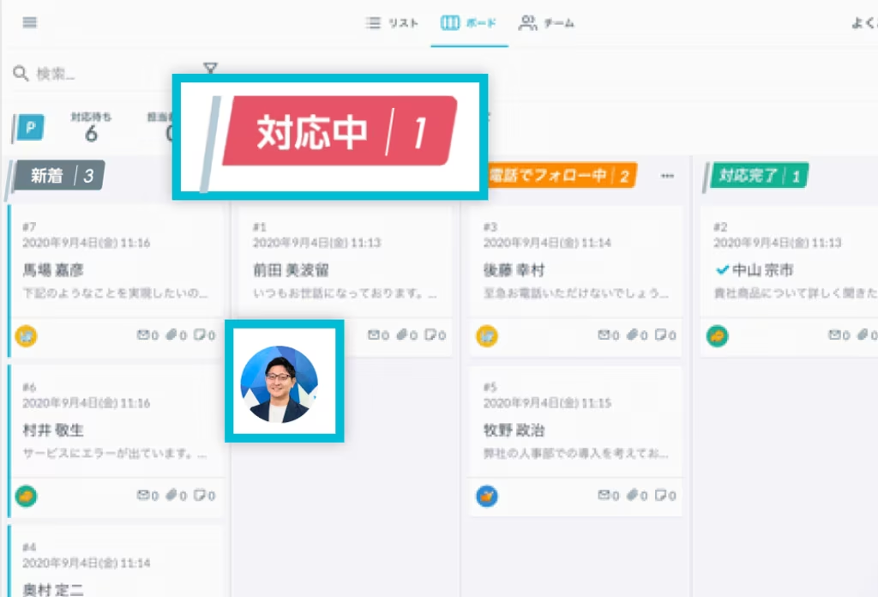
について
初期費用無料でフォームの作成・公開〜回答の管理まで
formrun内で完結できる。
STEP1
STEP2
STEP3
フォームの作成・編集
フォーム作成完了
フォーム運用・回答管理
テンプレートを選んで項目を追加するだけで簡単にフォーム作成
高機能なフォームを作成可能
発行されたURLやQRコードの利用と共に
自社Webサイトにも埋め込みも可能
カンバン型の回答一覧画面で対応漏れダブりを防いで管理可能
ステータスで対応状況の把握もできる
LOGO
https://servicesiteurl******

Slide 5
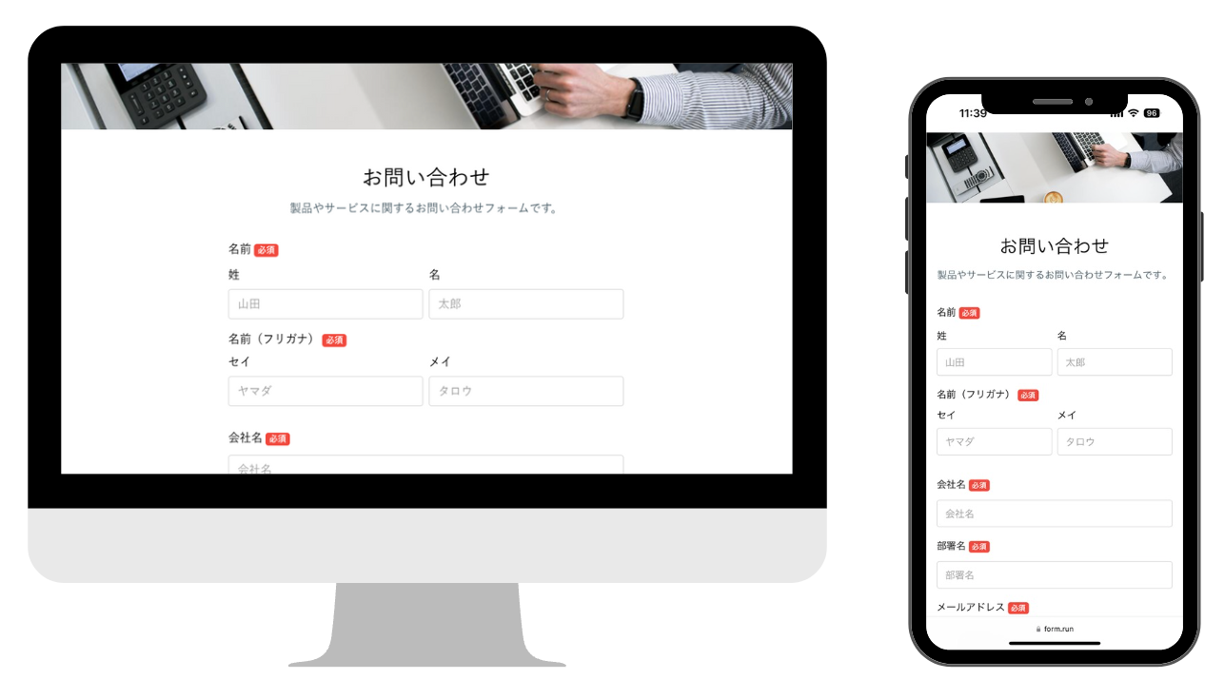
について
実際にformrunで作成したお問い合わせフォームの例
貴社で実際に作成したフォームを掲載したい場合、
このページは削除して次のページを編集してください。
LOGO
https://servicesiteurl******

Slide 6
について
実際にformrunで作成したフォームのドラフト①
フォームURL：〜〜〜〜〜〜〜〜〜〜〜
貴社で実際に作成したフォームを掲載してください。
LOGO
https://servicesiteurl******

Slide 7
について
他にも下記のような機能が利用できます。
貴社での必要要件を満たす機能を記載してください。
フォーム回答後のサンクスメール
回答データのCSV／Excel出力
特定の顧客への一斉メール配信
有料プランの機能は、14日間無料トライアルで検証可能
LOGO
https://servicesiteurl******

Slide 8
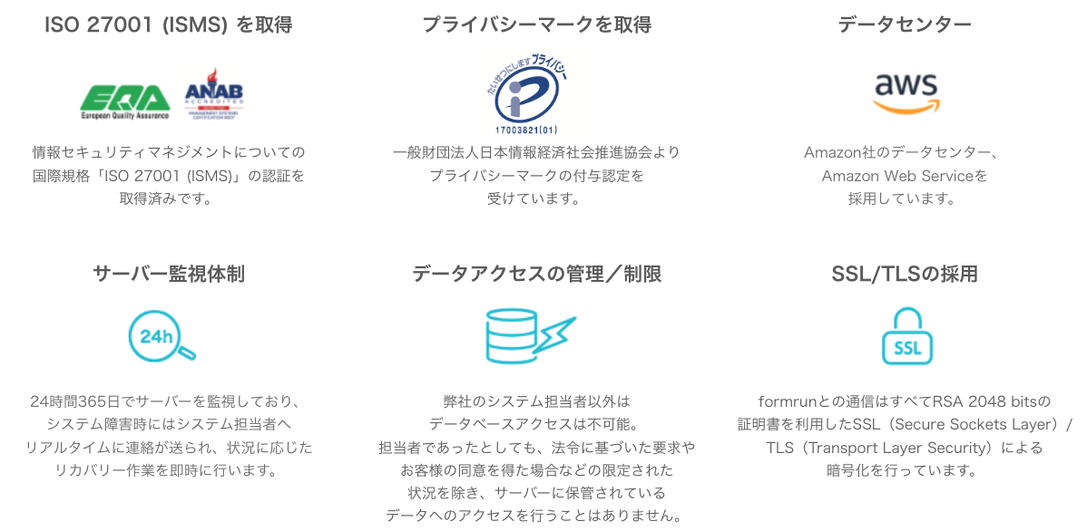
のセキュリティ
formrunのセキュリティ紹介ページ：https://form.run/home/feature/security
LOGO
https://servicesiteurl******

Slide 9
の導入実績
LOGO
https://servicesiteurl******

Slide 10
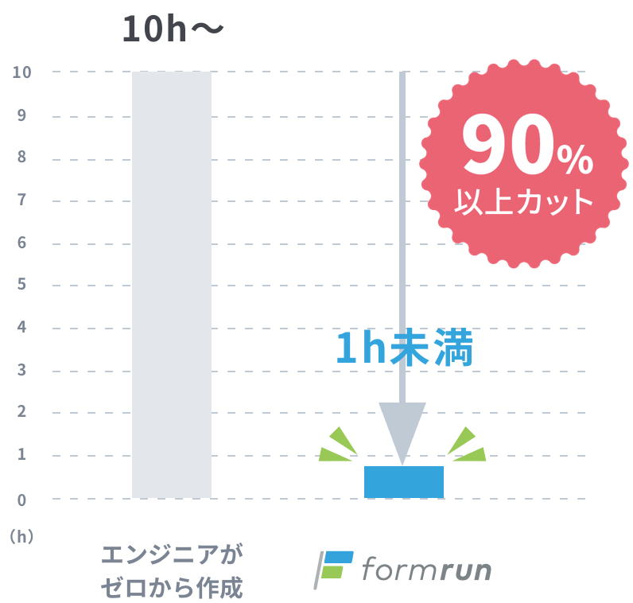
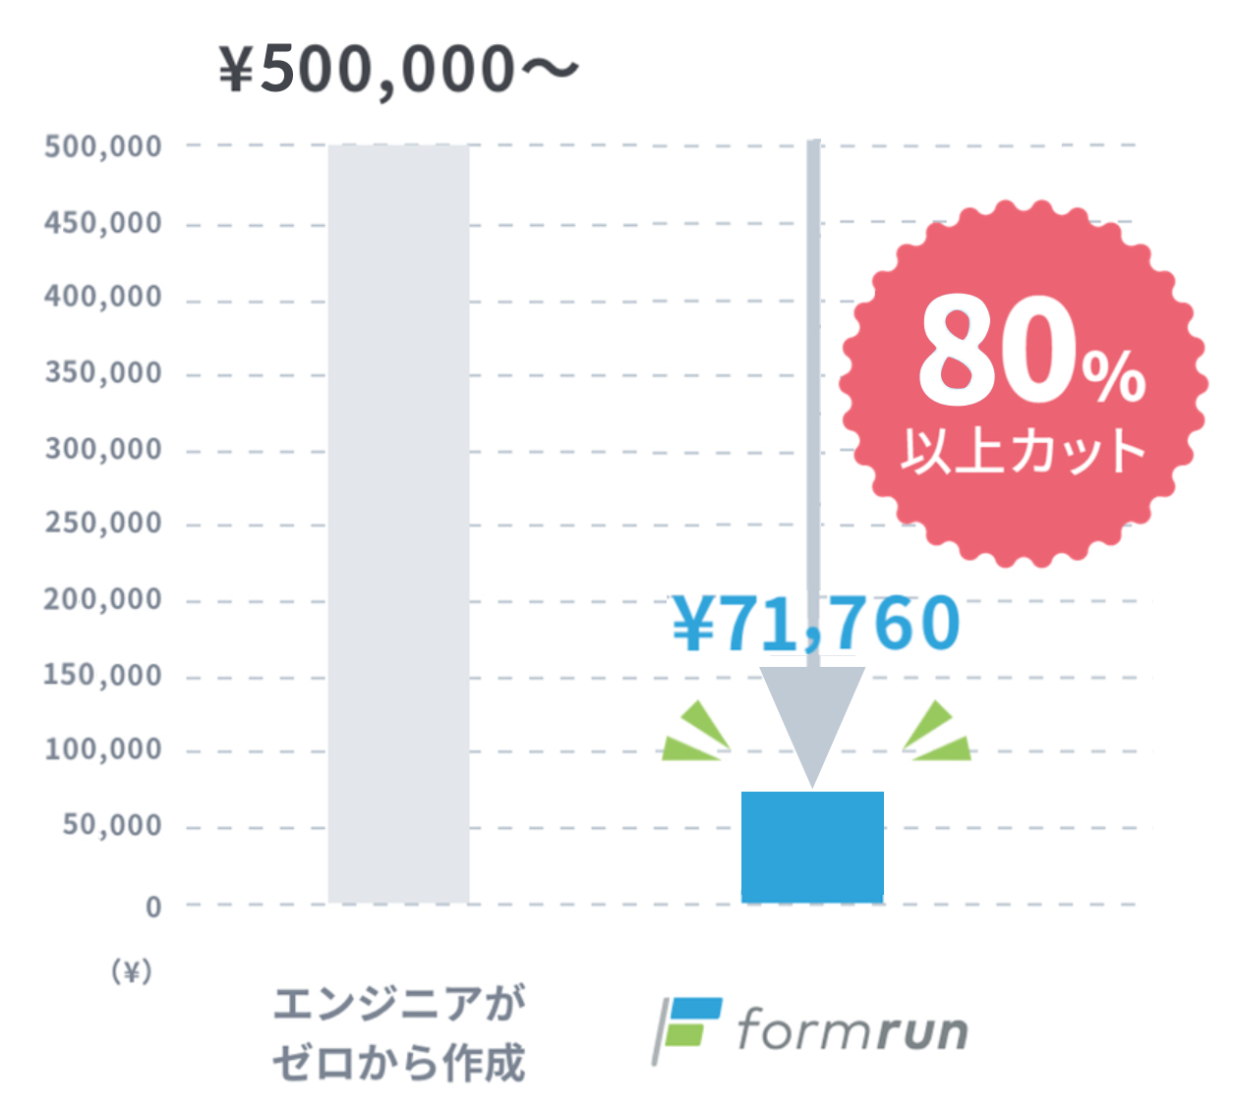
で削減できるコスト
年間稼働時間
外注した場合の年間費用
※年間費用：Beginnerプランを利用した場合
LOGO
https://servicesiteurl******

Slide 11
類似サービスとの比較
 |  | A社 検索エンジン大手の グローバル企業 | B社 創業20年目老舗フォーム 作成ツールを提供 | C社 登録者数40万人のフォーム 作成ツールを提供 | D社 カスタマーサポート ツールを提供
利用料金 | FREE：無料 BEGINNER：3,980円 STARTER：12,980円 PROFESSIONAL：25,800円 | 無料のみ | フリー：無料 パーソナル：3,900円 ビジネス：7,600円 プロフェッショナル：17,000円 ※6ヶ月払いの場合 | Free：無料 Lite：1,450円 Pro：1,980円 Standard：3,960円 Premium：7,920円 | フリー：無料 スターター：3,800円 プロフェッショナル：9,400円 エンタープライズ：25,400円 ※初期費用50,000円
用途別テンプレート | 120種類以上 | 17種類 | 7種類 | なし | 6種類
集計グラフ表示 | △ | ○ | × | ○ 有料プランのみ | ×
EFO機能 | ○ 全プランへオプション追加 | × | ○ 有料プランのみ | × | ×
マルチユーザー機能 | BEGINNER STARTER PROFESSIONAL | × | × | × | ○ 有料プランのみ
管理画面上での 問い合わせ対応 | ○ | × | × | ○ 有料プランのみ | ○
ダッシュボード機能 | ○ | × | × | ○ 有料プランのみ | ○
チャットルームへの 通知連携 （該当のチャットツール） | BEGINNER STARTER PROFESSIONAL | × | ○ 有料プランのみ | × | プロフェッショナル エンタープライズ
ISO認証 | ○ | × | ○ | × | ×
LOGO
https://servicesiteurl******

Slide 12
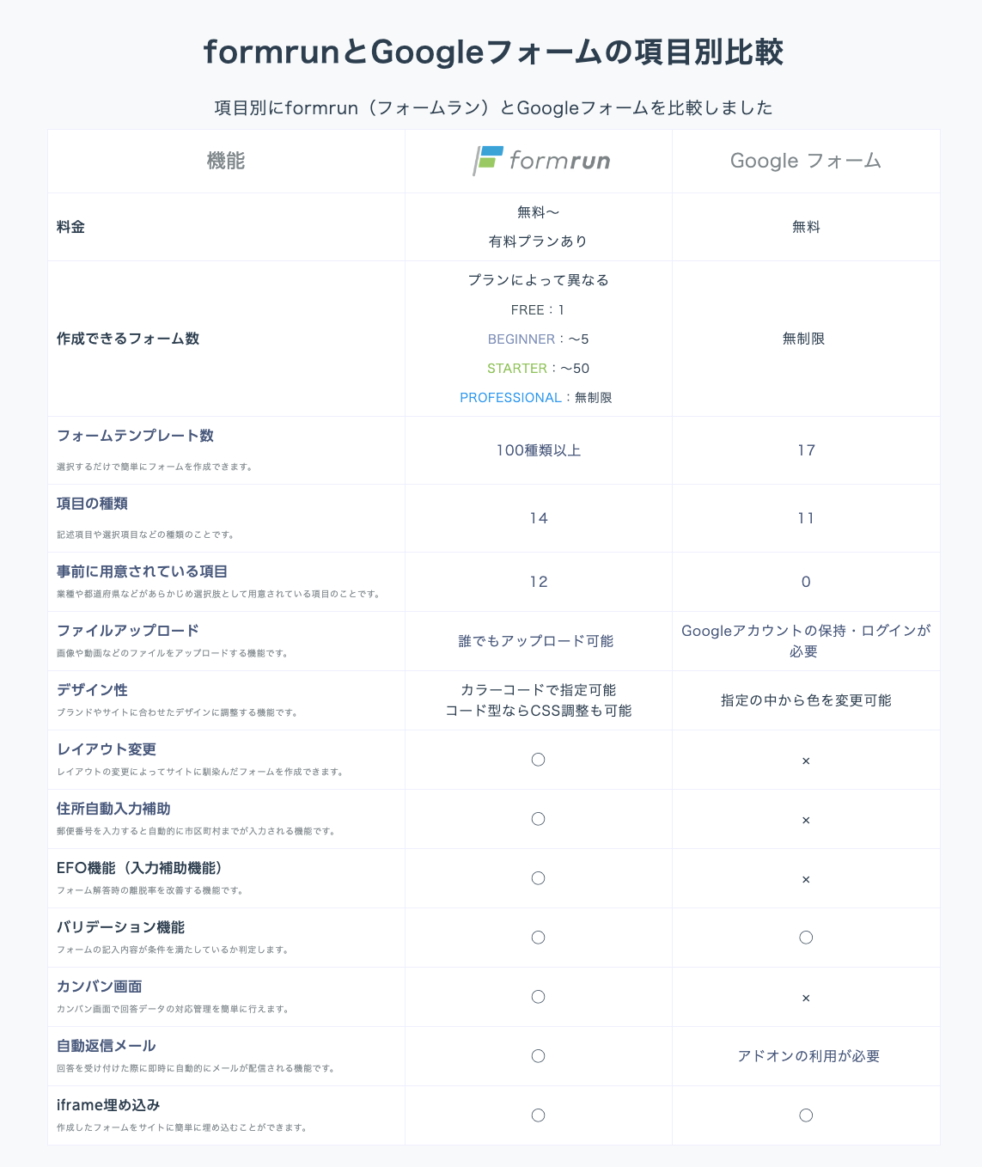
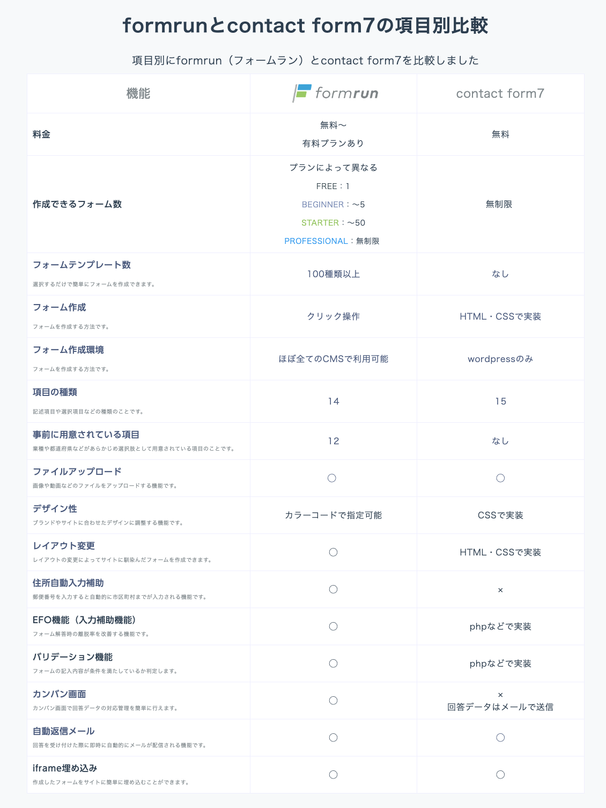
無料フォームサービスとの違い
LOGO
https://servicesiteurl******

Slide 13
関連部署／同じ部署の方々の反応
関係者への事前アンケートの結果80％が導入に賛成
デフォルトで記載している意見は見本になります。
貴社での実際の反応を記載してください。
月末は残業が固定化されているため自動化されることは大歓迎（経理部）
紙のやり取りやケアレスミスが無くなれば業務が大幅に改善できる（経理部）
経費精算に毎月1時間かかっていたが、営業活動に使えれば部下の指導に時間が充てられる（営業マネージャー）
自分が都合よい時間や営業の移動中でも処理できるため業務効率が上がりそう（営業部）
毎日の交通費精算が非常に手間だったが自動化してくれるとストレスが軽減される（営業部）
賛成
0%
LOGO
https://servicesiteurl******

Slide 14
アフターサポート
導入後も活用できるサポートも用意されている
豊富なFAQページ
カスタマーサポート
活用コンテンツ
formrunについての機能や利用方法について、
網羅的な情報が公開されており、いつでも確認可能。
↓↓ FAQページ ↓↓
https://faq.form.run/faq
formrunについての質問を24時間365日受付
基本的な内容はFAQページで解決可能だが、より細かい疑問についてはお問い合わせ可能。
定期的にWebセミナーが
開催。
その他、事例集や
活用方法の紹介動画
の視聴も可能
LOGO
https://servicesiteurl******

Slide 15
コストについて
利用したいプランを
1つ選んでください
今回利用したいプラン：BEGINNERプラン、STARTERプラン、PROFESSIONALプラン
なぜこのプランなのか（利用したい機能）
利用メンバー：◯人
自動メール返信機能（サンクスメール）
貴社でプランの決め手となった機能を
記載してください
オプション不要な方は
行削除してください
初期導入費用 | 0円
月額料金 | 円
オプション料金 | 円
月額合計 | 円
◯ヶ月合計 | 円
LOGO
https://servicesiteurl******

Slide 16
今後のスケジュール
導入フロー・スケジュール・Todoを記載します。
貴社でのスケジュール記載にご活用ください。
無料トライアル
本運用開始
今週 | 1週間後 | 2週間後 | 1ヶ月後 | 2ヶ月後 | 3ヶ月後 | 半年後
YYYY / MM | YYYY / MM | YYYY / MM | YYYY / MM | YYYY / MM | YYYY / MM | YYYY / MM
完
了
完
了
formrun導入
無料登録
機能理解
他社比較
無料トライアルで必須機能確認
見積もり取得
社内稟議
現場共有
導入準備・契約
本運用開始
月額料金支払い開始〜YY年MM月更新検討
〇〇〇〇〇円／月
・〇〇部内で〜〜を準備
・〇〇MTGにて決定
・〇〇部内で〜〜を準備
・〇〇MTGにて決定
・現在のツールの解約手続き
・〇〇部内で〜〜を準備
・〇〇MTGにて決定
LOGO
https://servicesiteurl******

Slide 17
formrunの運営会社・サービスサイト
社名
創業
事業内容
代表者
従業員数
所在地
株主
株式会社ベーシック
2004年3月
SaaS・メディア
秋山 勝
167名
東京都千代田区一番町17-6
創業者
One Capital株式会社
i-nest capital株式会社
株式会社博報堂ＤＹベンチャーズ
デジタル・アドバタイジング・コンソーシアム株式会社
トランスコスモス株式会社
りそなキャピタル株式会社
みずほキャピタル株式会社
SMBCベンチャーキャピタル
株式会社R SQUARED
コーポレートサイト https://basicinc.jp/
formrunサービスサイト https://form.run/home

